Slide 1

НАШИ ЛЮБИМЫЕ САДОВЫЕ ЦВЕТЫ

Slide 2
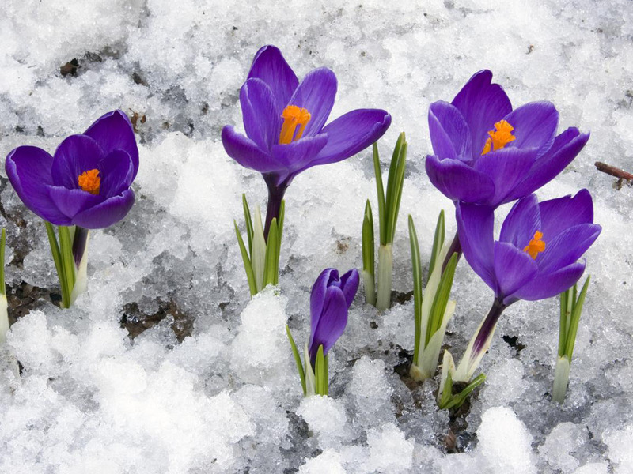
НАШИ ЛЮБИМЫЕ САДОВЫЕ ЦВЕТЫ - КРОКУСЫ

Slide 3
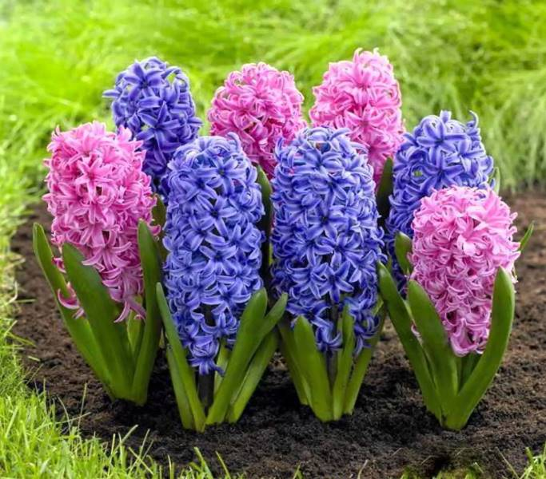
НАШИ ЛЮБИМЫЕ САДОВЫЕ ЦВЕТЫ - ГИОЦИНТЫ

Slide 4
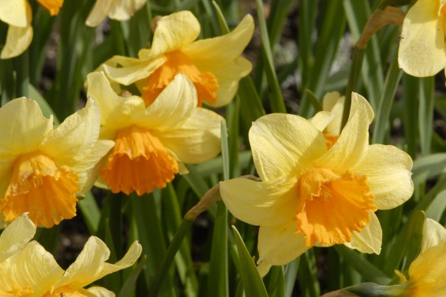
НАШИ ЛЮБИМЫЕ САДОВЫЕ ЦВЕТЫ - НАРЦИССЫ

Slide 5
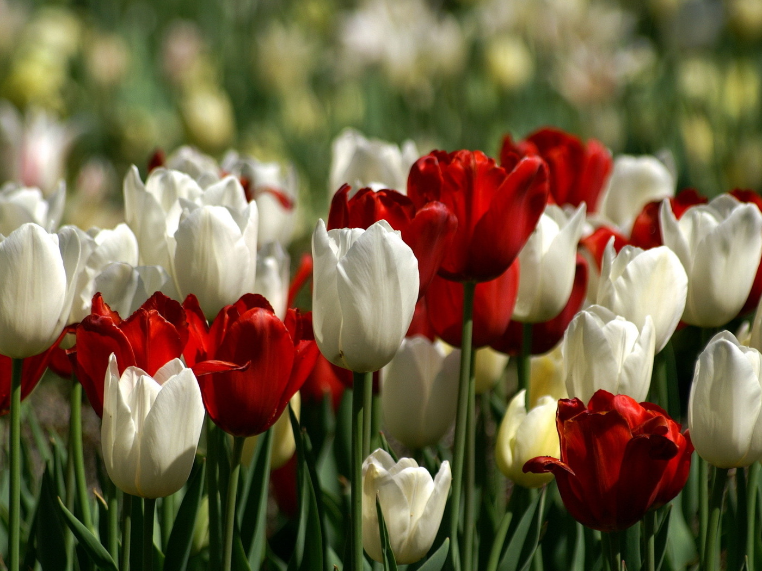
НАШИ ЛЮБИМЫЕ САДОВЫЕ ЦВЕТЫ - ТЮЛЬПАНЫ

Slide 6
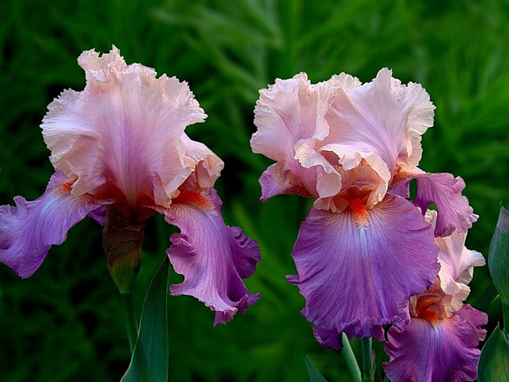
НАШИ ЛЮБИМЫЕ САДОВЫЕ ЦВЕТЫ -ИРИСЫ

Slide 7
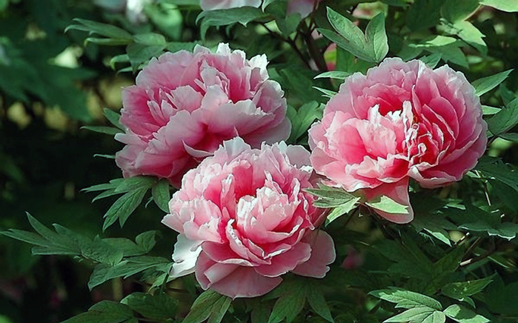
НАШИ ЛЮБИМЫЕ САДОВЫЕ ЦВЕТЫ -ПИОНЫ

Slide 8
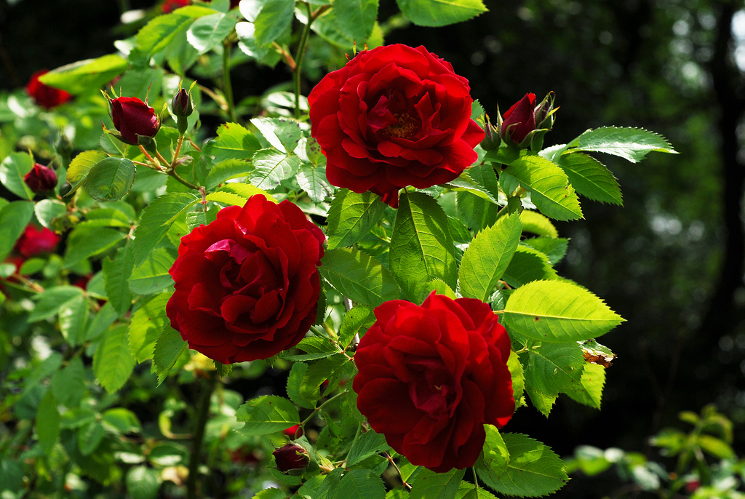
НАШИ ЛЮБИМЫЕ САДОВЫЕ ЦВЕТЫ - РОЗЫ

Slide 9
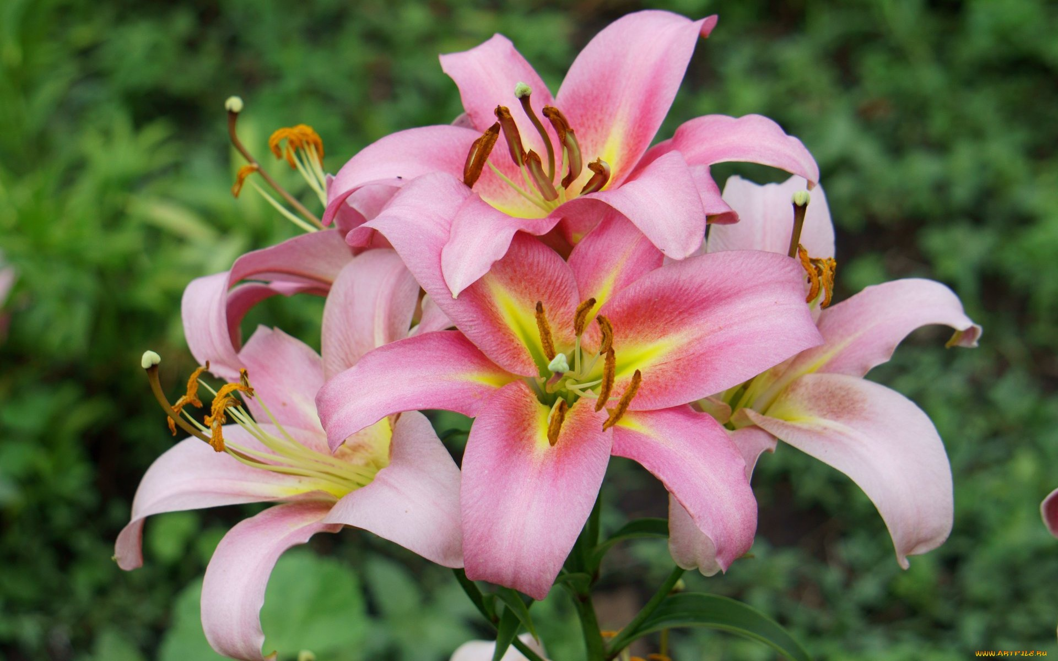
НАШИ ЛЮБИМЫЕ САДОВЫЕ ЦВЕТЫ -ЛИЛИИ

Slide 10
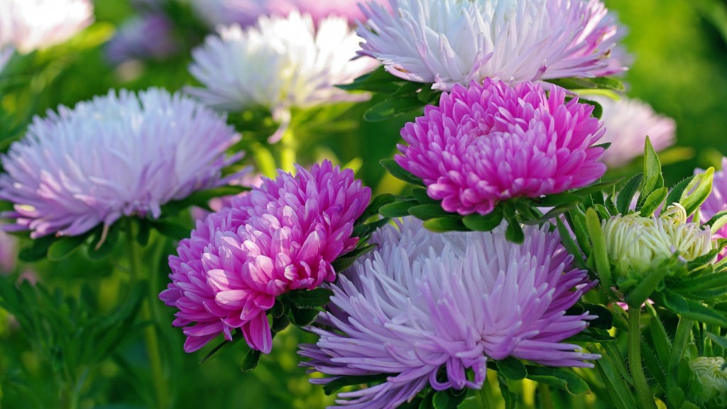
НАШИ ЛЮБИМЫЕ САДОВЫЕ ЦВЕТЫ -АСТРЫ

Slide 11
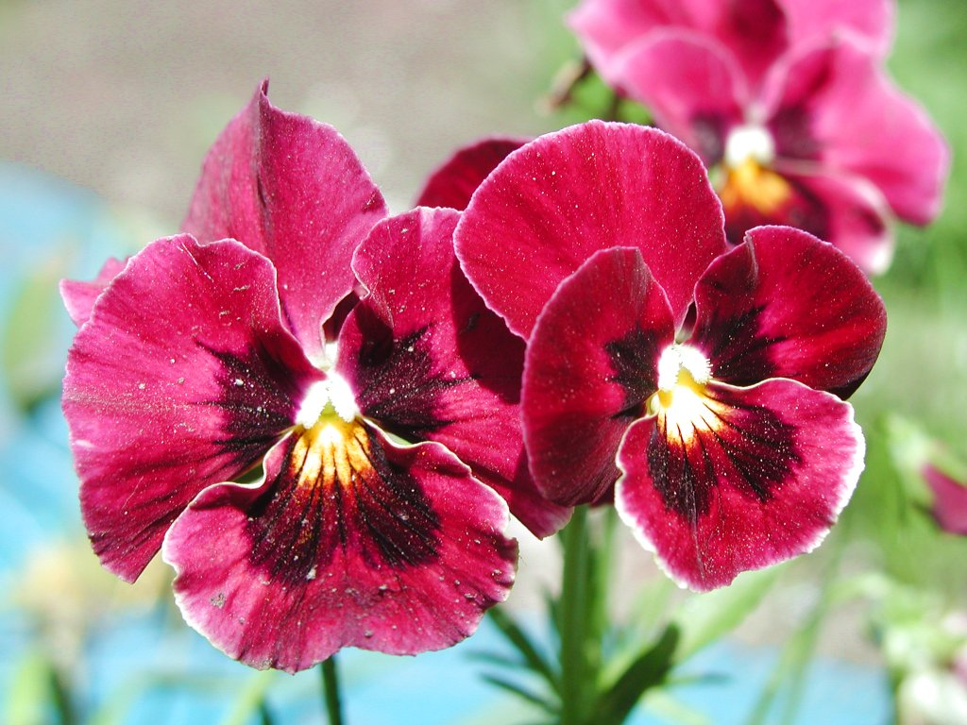
НАШИ ЛЮБИМЫЕ САДОВЫЕ ЦВЕТЫ –АНЮТИНЫ ГЛАЗКИ (ВИОЛА)

Slide 12
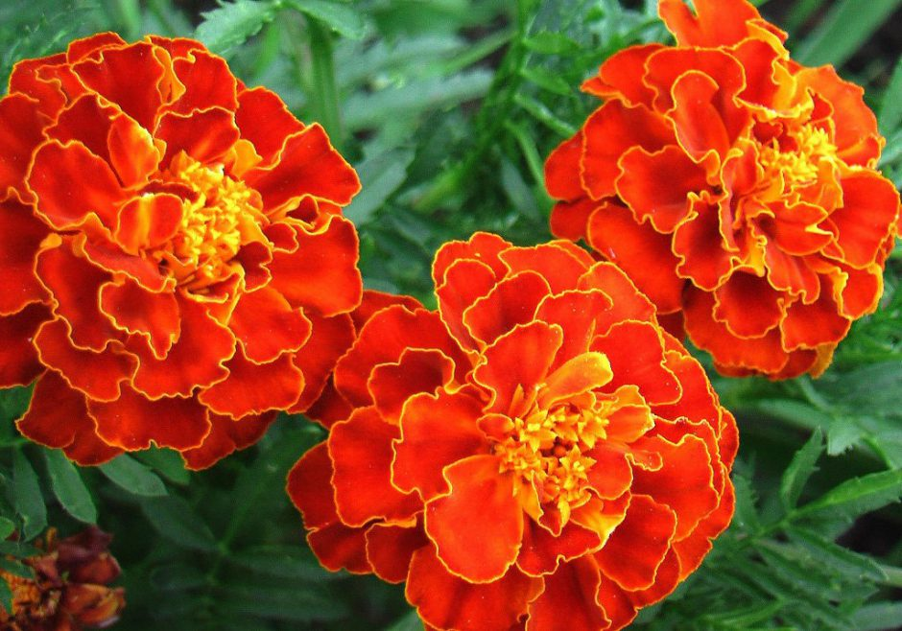
НАШИ ЛЮБИМЫЕ САДОВЫЕ ЦВЕТЫ -БАРХАТЦЫ

Slide 13
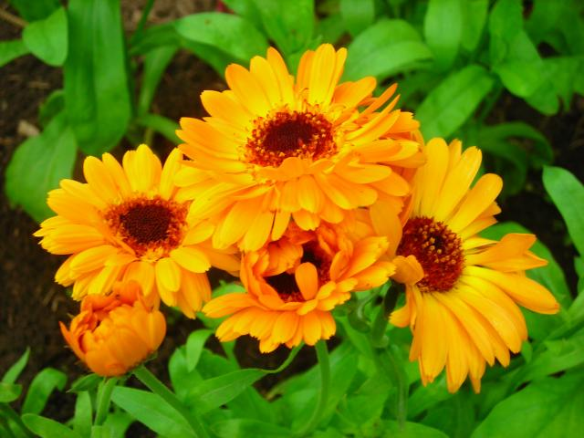
НАШИ ЛЮБИМЫЕ САДОВЫЕ ЦВЕТЫ -КАЛЕНДУЛА

Slide 14
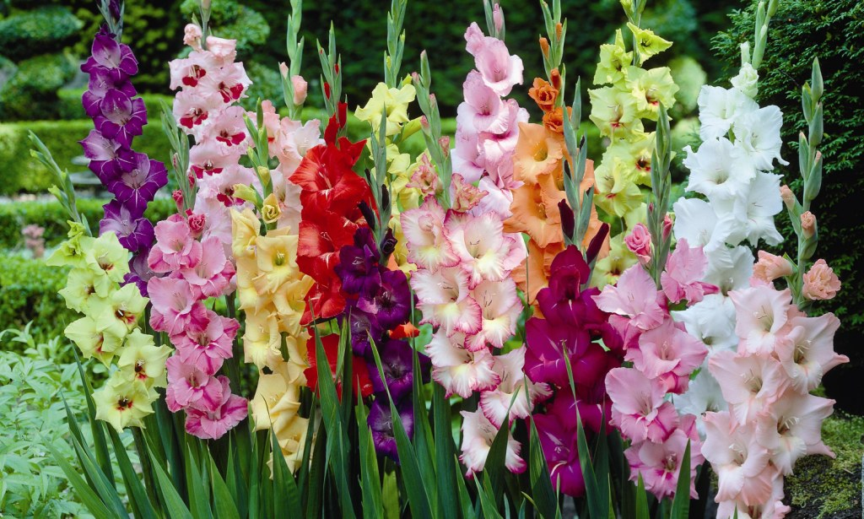
НАШИ ЛЮБИМЫЕ САДОВЫЕ ЦВЕТЫ -ГЛАДИОЛУСЫ

Slide 15
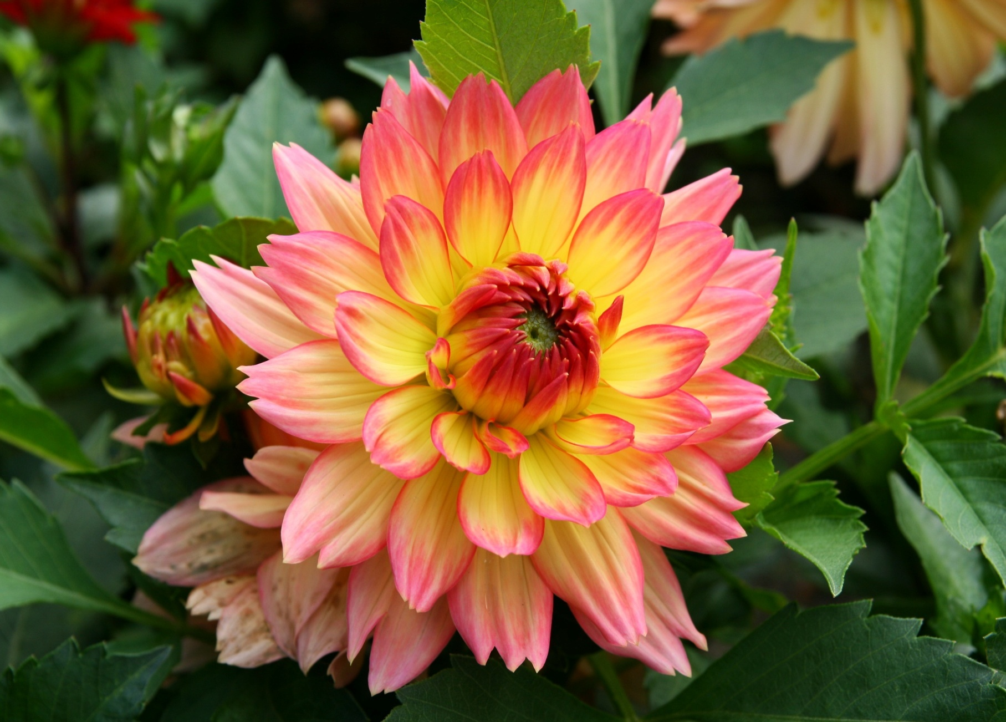
НАШИ ЛЮБИМЫЕ САДОВЫЕ ЦВЕТЫ -ГЕОРГИНЫ

Slide 16
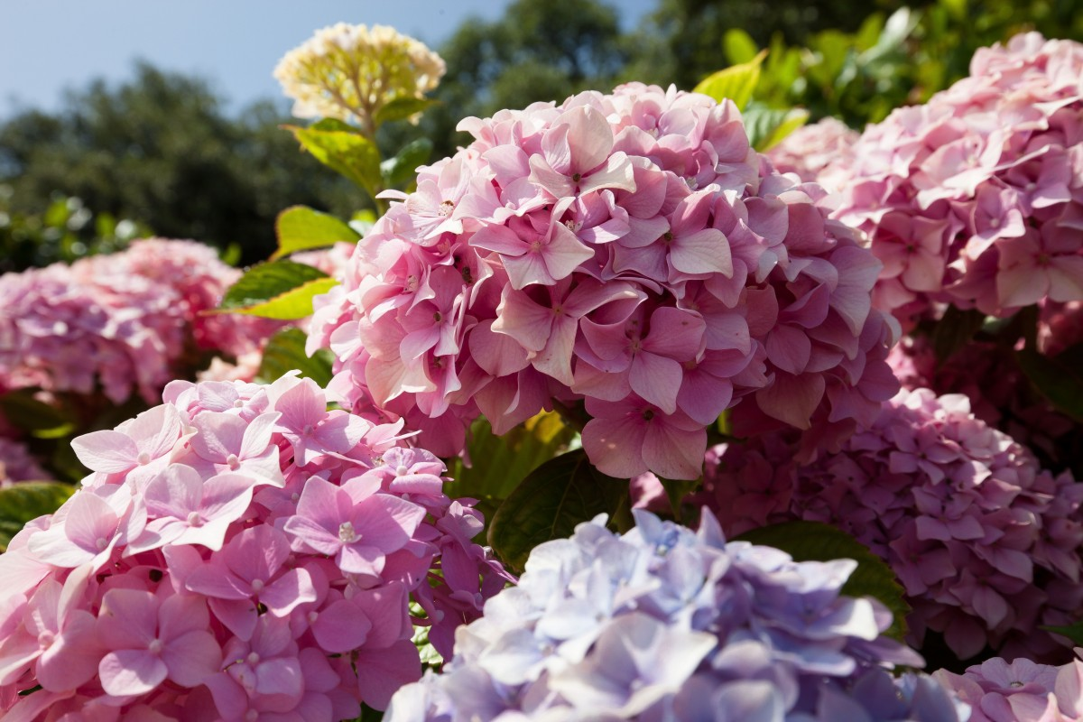
НАШИ ЛЮБИМЫЕ САДОВЫЕ ЦВЕТЫ -ГОРТЕНЗИЯ

Slide 17
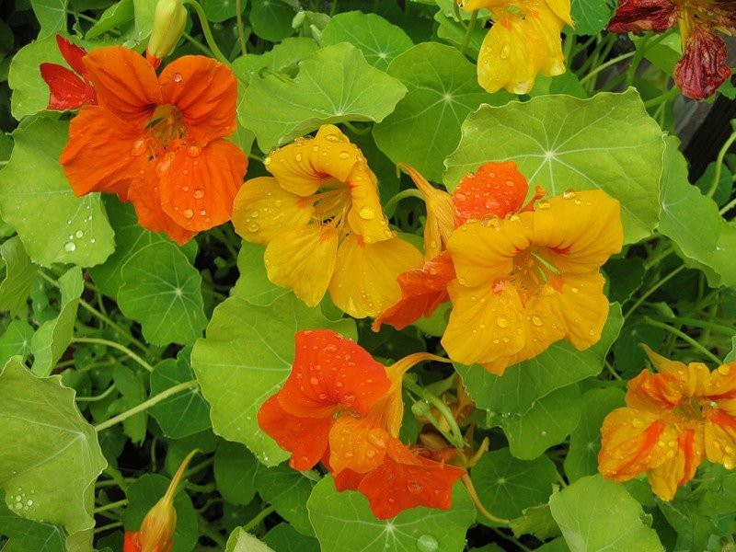
НАШИ ЛЮБИМЫЕ САДОВЫЕ ЦВЕТЫ -НАСТУРЦИЯ

Slide 18
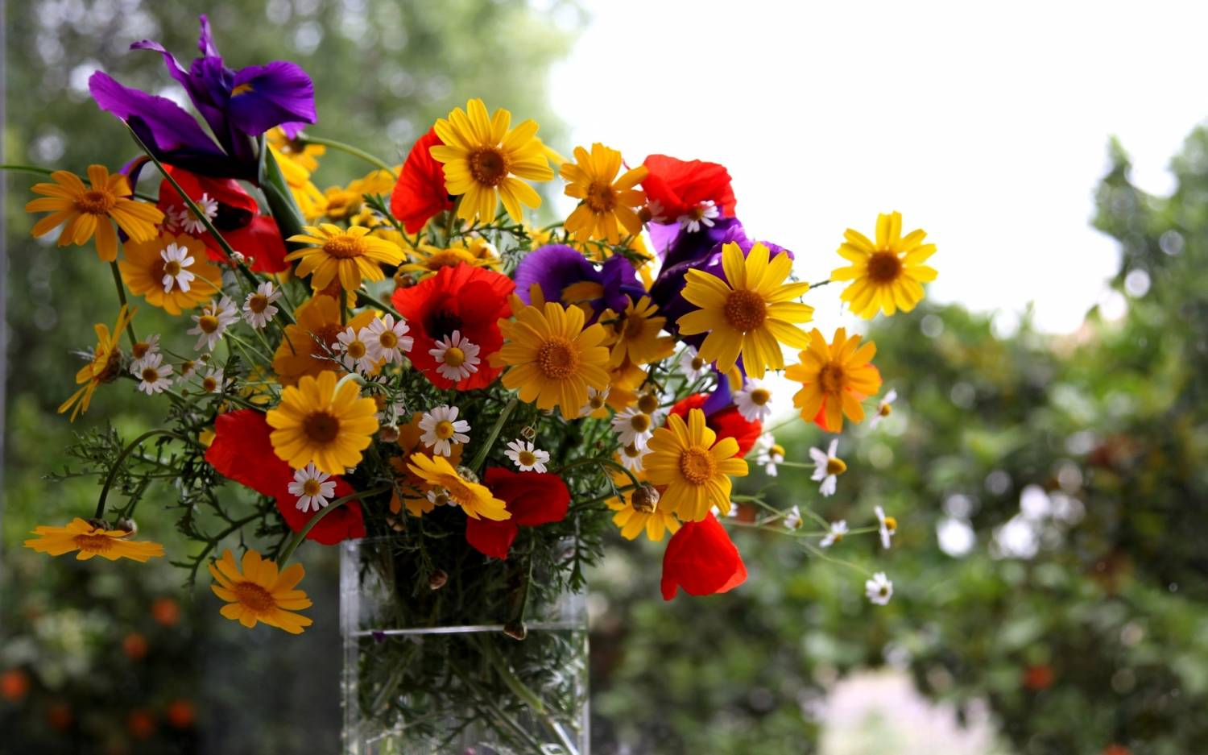
СПАСИБО ЗА ВНИМАНИЕ!
Презентация подготовлена в рамках познавательного экологического проекта воспитателем высшей квалификационной категории МАДОУ детский сад комбинированного вида №60 г. Апрелевка Наро-Фоминского городского округа Московской области
Кирияк Светланой Владимировной

